Slide 1
PSYb4020 Psychodiagnostika dospělých
Přednáška 4 - Testování inteligence

Slide 2
Seminář bude s karolínou kalinovou
Mladá klinická psycholožka z FN Bohunice i s vlastní praxí

Slide 3
Ouvervjů
Testování IQ bychom mohli brát jako měření g, popřípadě jiných kognitivních schopností
Role inteligenčních testů je však prominentní
  Historické důvody – spojeny s rozvojem psychologie a jejího (zne)užití
  Nevyjasněnost teorie inteligence dala vzniknout velkým bateriím (=mnoho subtestů, časová náročnost) a ty zase umožnily vznik know-how, jak interpretovat veškeré chování, které jako standardizovaná podnětová situace produkují
Intelligence, mental ability, aptitude

Slide 4

Co je inteligence?
Míra vrozenosti a heritability? (h² ≈ 0,0 - 0,4, s věkem překvapivě stoupající)
Vztah k úspěchu v životě? … k výkonnosti?
Různé názory, různé teorie – nutnost explicitní reflexe teorie
Notes:
Heritabilita (rozptyl připsatelný genetickým rozdílům) překvapivě s věkem roste. Zde do 18 let věku: https://journals.sagepub.com/doi/full/10.1177/0956797613478618

Slide 5
Účely testování inteligence
Adaptivní schopnosti (dříve sociální zralost)
Jak dobře osoba zvládá nároky života (ve svém prostředí) – konceptuálně, sociálně, prakticky
Vinelandská škála, NÚV
Identifikace potenciálu (g, Gxx) a krátkodobá predikce
  Ve škole, v práci, v životě, ve výzkumu
Identifikace deficitů – snížený kognitivní výkon jako symptom
  Vrozených, časně získaných – poruchy vývoje intelektu
  Specifických
  V důsledku onemocnění, traumatu - demence
Posouzení vnímání a interpretování podnětů, řešení problémů, zvládání stresu (int-ext), sociální interakce
Pro zábavu a výdělek
  specificky Mensa, Scientologie
IQ pod normou
Deficit adaptivních schopností
< 18 let
Notes:
MKN10: http://apps.who.int/classifications/icd10/browse/2010/en#/F70-F79:

Slide 6
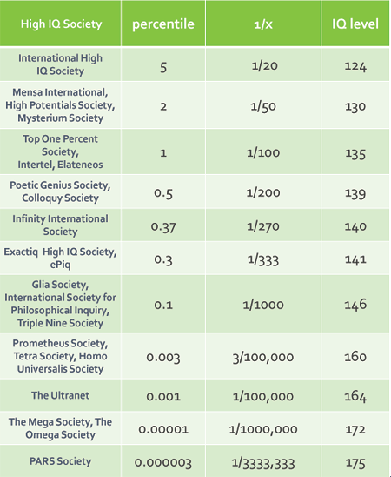
© Vlado Marček

Slide 7
Teorie inteligence

Slide 8
The Relationship Between Theories of Intelligence and Intelligence Tests
Joel Schneider & Dawn Flanagan
„Their relationship is complicated: Research can be particularly cruel to theory, theory makes impossible demands of practice, and practice can go for long stretches acting as if research is not even in the room.“ s. 317
Notes:
In S. Goldstein et al. (eds.), Handbook of Intelligence: Evolutionary Theory, Historical Perspective, and Current Concepts, Springer 2015

Slide 9
The Relationship Between Theories of Intelligence and Intelligence Tests
Joel Schneider & Dawn Flanagan
Historie:
Od 1904 měříme g pro mnoho účelů a i přes mnoho vln (oprávněné) kritiky tato praxe stále žije, podpořena hromadou výzkumu
  High IQ is not only predictive of degrees and grades but also wealth and health (Gottfredson 1997 )
Od 1940 klinická analýza profilu (subtestových skórů).
  Practitioners were trained to evaluate ability proﬁles in what today is known to be a psychometrically naïve manner, without fully accounting for score reliability and stability.
Od 1970 psychometrická analýza profilu
  „retrofitting“ old methods with new theoretical models.
Od 1980 použití teorie pro interpretaci a vývoj nových metod.
Notes:
In S. Goldstein et al. (eds.), Handbook of Intelligence: Evolutionary Theory, Historical Perspective, and Current Concepts, Springer 2015

Slide 10
Strukturní/faktorové teorie od spearmana k chc
„Katalogizace“ různých dobře ohraničených kognitivních schopností
Inteligence je obecná schopnost, která stojí za/ovlivňuje veškeré kognitivní procesy člověka.
  Ovlivňuje je dost na to, aby nám stálo za to ji měřit (Spearmanova dvoufaktorová teorie g-s)
X
  Není vlivem, ale epifenoménem. Vyplatí se měřit několik málo „primárních“ mentálních schopností, které stojí za většinou kognitivních výkonů
    9 (Thurstone), 120 (Guilford), 2-3 (Cattell)
Velmi abstraktní g – matematický průnik

Slide 11
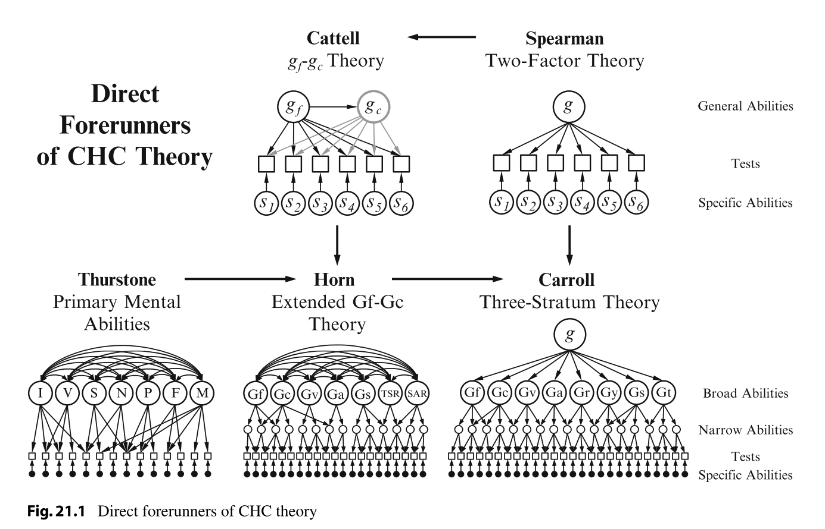

Slide 12
Otcové CHC
Raymond Cattell (1905-1998), John L. Horn (1929-2006),
John B. Carroll (1916-2003)
R Cattell: rozlišení tzv. fluidní (Gf) a krystalizované (Gc) inteligence
J. L. Horn: hierarchie širších faktorů sytících Gf a Gc
J. Carroll: hierarchie jako Horn, ale „teorie 3 vrstvy“ s (relativně nedůležitým) g na vrcholu („three stratum theory“)
faktorové zpracování velkého množství dílčích studií realizovaných převážně ve druhé polovině 20. stolení v USA
celkově přes 130 000 probandů v cca 460 souborech dat
výsledkem je hierarchický model, složený ze třech vrstev sledovaných faktorů
+ slajdy Jiřího Lacigy o CHC (extra bio Carrola)
Notes:
Schneider, W. J., & McGrew, K. S. (2012). The Cattell-Horn-Carroll model of intelligence. In D. P. Flanagan & P. L. Harrison (Eds.), Contemporary intellectual assessment: Theories, tests, and issues (pp. 99-144). New York: Guilford Press.

Slide 13
Chc třívrstvá hierarchická teorie
I. vrstva – úzké (narrow) schopnosti – větší a přesně nespecifikované (proměnlivé) množství, orientačně 80
II. vrstva - široké (broad) schopnosti – aktuálně 18 (Schneider & McGrew, 2018)
III. vrstva – všeobecná intelektová schopnost, určitá analogie tradičního „g-faktoru“
Notes:
Předtm 2012 – 12.
Pokud rok vydání = počet širokých schopností je teď 23 :-D

Slide 14
Chc jako moderní teoretická platforma
Moderní CHC teorie není přesně teorií ani jednoho z otců zakladatelů
Je to teoretická platforma diskutovaná a vylepšovaná mnoha badateli ve spolupráci s tvůrci testů a praktiky
Referenční plán kognitivních schopností
Aktuální verze Schneider, W. J., & McGrew, K. S. (2018).

Slide 15
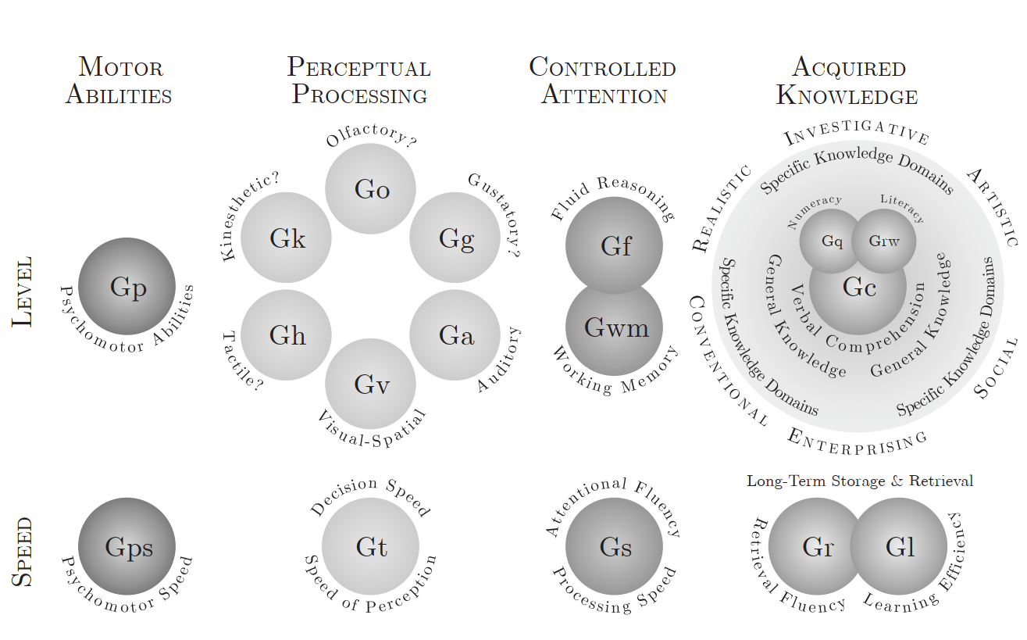
Notes:
http://www.iapsych.com/articles/schneider2012.pdf

Slide 16
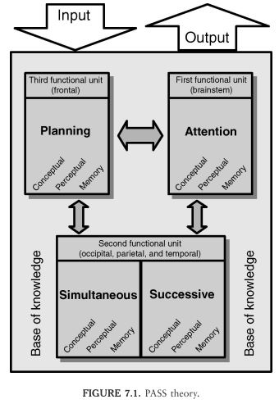
PASS
JA naglieri, jp das
Funkční teorie vycházející z neuropsychologických výzkumů Lurii
  Odolává dotazům na faktorovou strukturu
3 funkční jednotky ---->>>
Testy CAS, CAS-2 (česká verze)
Zatím míří primárně na děti

Slide 17
Další teorie
Sternbergova triarchická teorie inteligence
Gardnerovy multiple intelligences
Teorie (pl.) emoční a sociální inteligence
Piagetova vývojová teorie inteligence

Slide 18
Shrnutí teorií a jejich vztahu k testům
Testy tradičně za teorií zaostávaly i v řádu dekád. Předmětem diagnostického výzkumu byla často empirická prediktivní validita jevů pozorovaných při administraci testu (skóry, profily, chování) bez přihlédnutí k teorii
Propojení testování a teorie pohání především rozvoj CHC teorie.
Většina moderních testů se snaží strukturovat podle CHC
Významnou výjimkou je CAS(2) konstruovaný podle PASS
„Liberální“ teorie zatím do mainstreamové diagnostiky moc nevstoupily.
Pomíjím zde vývojové teorie inteligence a raný vývoj dítěte.

Slide 20
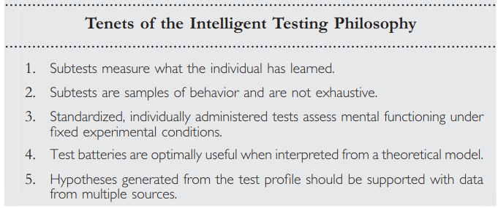
Observační a anamnestické zjišťování inteligence
Účel
Triangulace k testu - tady a teď vs. jinde a dřív
Ekologická validita, férovost
Stanovení premorbidního intelektu
Kaufman – Intelligent testing

Slide 21
Školní úspěšnost
Pracovní úspěšnost
Zájmy a koníčky
Adaptivní chování
Intelekt rodičů
Ranné zdravotní problémy
Testování v minulosti
Specifické zkoušky
  Test čtení slov (NART), subtesty WAIS: Slo, Inf, Matice, Obrázky
Pro zužitkování anamnestických informací nutná teorie
Notes:
Recentní porovnání různých způsobů stanovení premorbidního intelektu: https://www.tandfonline.com/doi/pdf/10.1080/09602011.2018.1445650

Slide 22
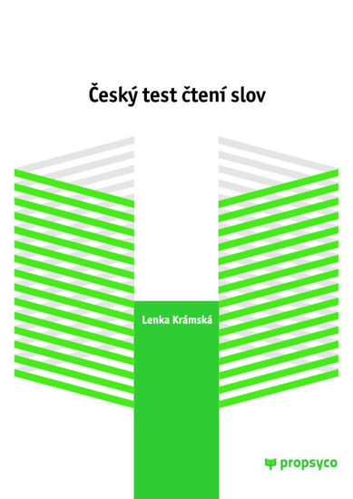
Český test čtení slov pro stanovení premorbidního intelektu
PhDr. Lenka Krámská
Česká verze National Adult Reading Test (NART, NART-R)
Čtení vysoce koreluje s celkovým IQ a je relativně málo poškozeno poruchami, zraněními a onemocněními.
Notes:
https://shop.propsyco.cz/hodnocen%C3%AD-premorbidn%C3%ADho-intelektu-v-neuropsychologii-%C4%8Desk%C3%BD-test-%C4%8Dten%C3%AD-slov
https://doi.org/10.1017/S1355617705050939

Slide 23
komplexní testy inteligence
Baterie většího množství výkonových (sub)testů
Umožňují „triangulaci“ výkonů napříč různými úkoly měřícími tytéž faktory
Umožňují také srovnávání výkonů mezi subtesty/indexy, profily skórů.
Rozsáhlost (2 hodiny interakce i víc) umožňuje pozorovat nejen výkon samotný, ale i motivaci, zvládání, self-efficacy, strategie řešení problémů, reakce na časový stres, interpersonální chování, reagování na autority.
Historicky je na ně navázáno mnoho zkušenosti.
  Př. Výkon v subtestu X dobře predikuje Y, i když k tomu neznáme teoretický důvod.

Slide 24
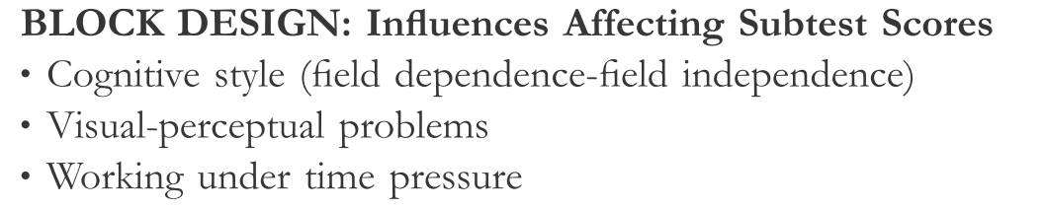
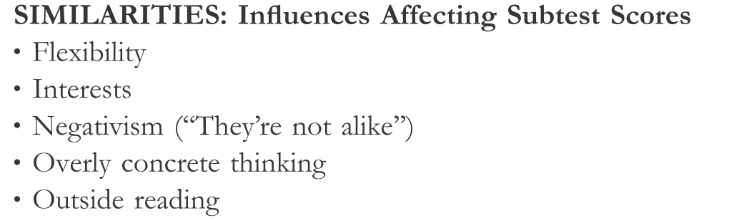
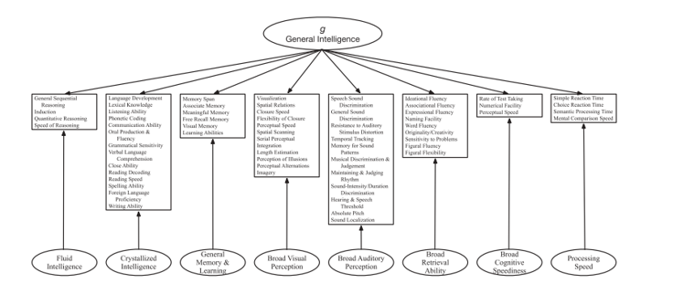
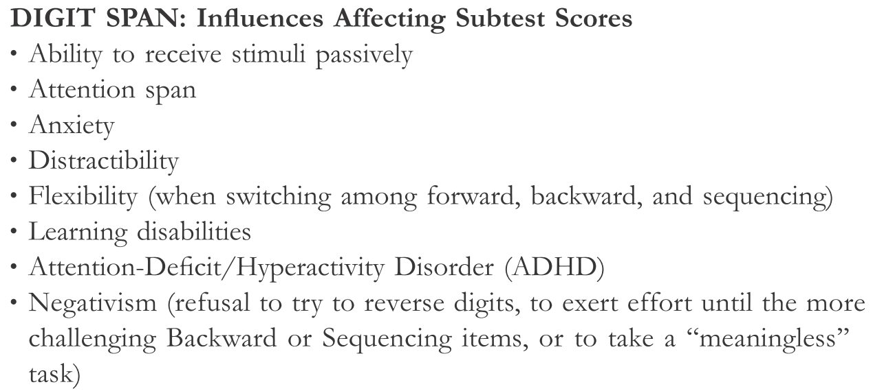
Příklad zpětného
identifikování faktorů
„měřených“ konkrétním
subtestem.
Notes:
Z Essentials of WAIS-IV Assessment.

Slide 25
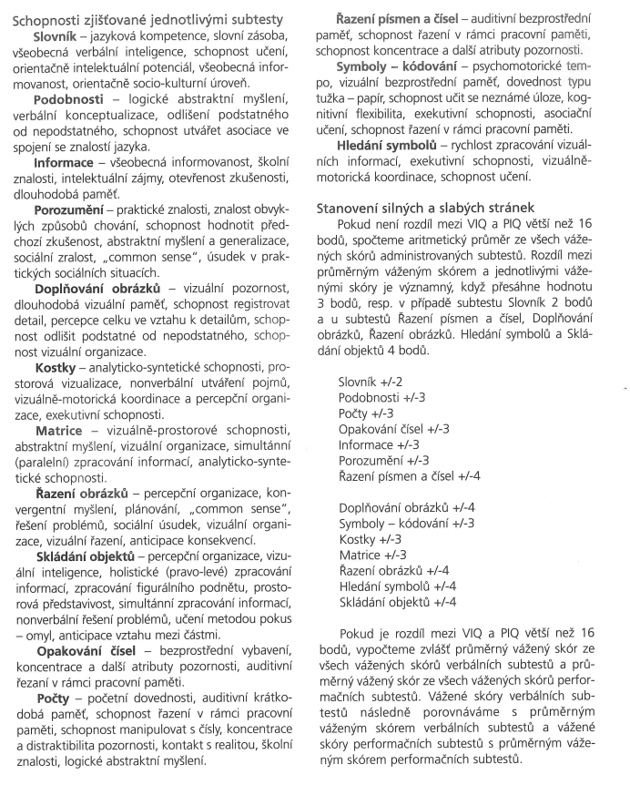
Notes:
Totéž z manuálu WAIS III CZ

Slide 26
Specifika administrace velkých baterií
Trénink dlouhého sledu kroků – instrukce, záznam, ukončování, přechod na další
  Normy jsou spočítány pro skóry vzniklé právě jedním způsobem administrace
Trénink interakce
  standardizace zpětné vazby,
  znalost vyhodnocování umožňující relevantní vyjasňování odpovědí
  udržování raportu
Zvládnutí pravidel zajišťujících flexibilitu použití
  pořadí subtestů, nahrazování subtestů
Pozorování nad rámec správných/špatných odpovědí
„Vychytávky“ – manuál jako zástěna, „logistika“ podnětových materiálů, technika stopování
Množství všeho dává více prostoru pro chyby skórování a vyhodnocení

Slide 27
Významné komplexní testy inteligence
POUŽÍVANÉ V TUZEMSKU (DOSPĚLÍ)
  WAIS-III
  W-J IV, II IE CZ
  IST 2000 R

Slide 28
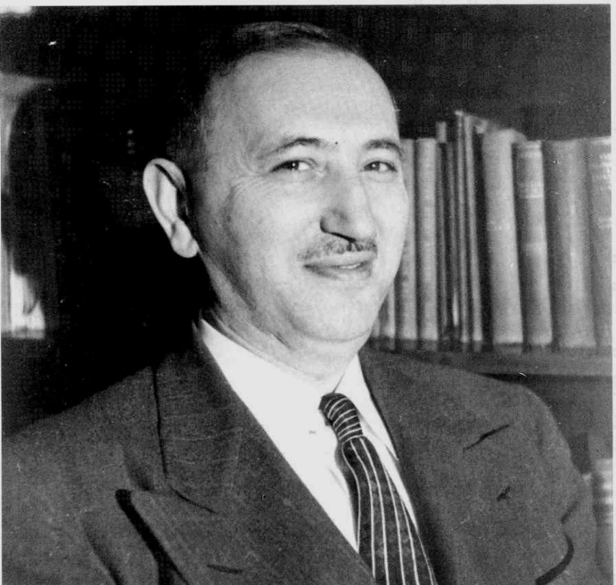
WAIS-iii
Zástupce Wechslerovské rodiny (v ČR, WAIS-R, WMS-III, WISC-III)
  V originálu WAIS-IV , WISC 5, WMS-IV
  V kabinetu WAIS-IV, WMS-IV v angličtině
Individuálně administrovaný test skládající se z těch „nejtradičnějších“ subtestů
  Znalost subtestů je důležitá – jsou často využívány jako reference
Etalon v klinické psychologii

Slide 29
Subtesty wais-iii
Doplňování obrázků (Gv/Gc)
Slovník (Gc)
Symboly (Gs)
Podobnosti (Gc)
Kostky (Gv)
Počty (Gq)
Mat(r)ice (Gf)
Opakování čísel (Gsm)
Informace (Gc)
Řazení obrázků (Gv/Gc)
Porozumění (Gc)
Hledání symbolů (Gs)
Řazení písmen a čísel (Gsm)
Skládání objektů (Gv)
Notes:
Flanagan, D. P. (2000). Wechsler-based CHC cross-battery assessment and reading achievement: Strengthening the validity of interpretations drawn from Wechsler test scores. School Psychology Quarterly, 15(3), 295.

Slide 30
Skóry, jež wais-iii skýtá
CIQ, VIQ, PIQ – celkové, verbální a performační (názorové) IQ
Indexy – širší oblasti schopností
  IVP – index verbálního porozumění (Gc)
  IPU – index percepčního uspořádání (usuzování) (Gv/Gc/Gf)
  IPP – index pracovní paměti (Gsm/Gq)
  IRZ - index rychlosti zpracování (Gs, Gt)

Slide 31
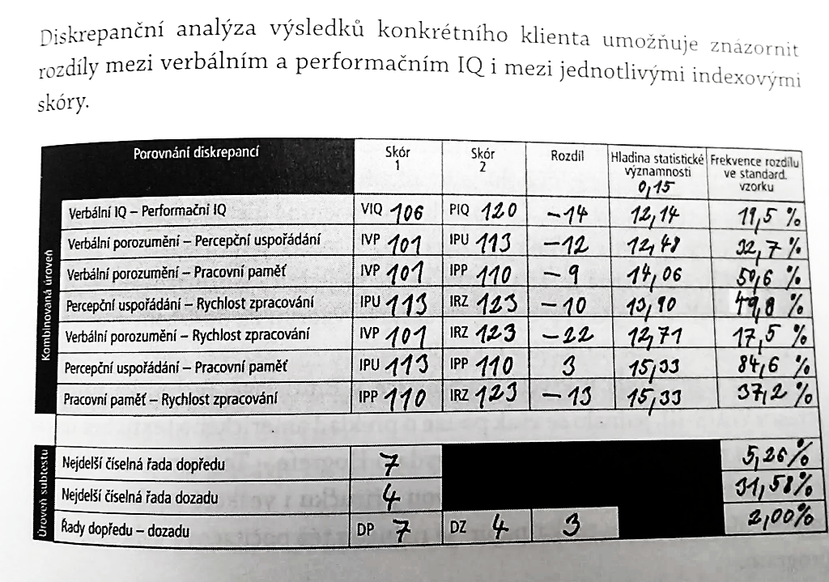

Slide 33
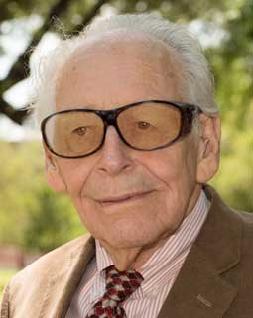
Woodcock-johnson richard woodcock, kevin mcgrew, nancy mather (cz sk Anton furman)
Aktuální verze W-J IV. V KDM též W-J III NU + W-J IE II CZ (Mládek approves).
Téměř od počátku vytvářen s ohledem na soudobou podobu CHC – snaha o pokrytí všech širokých schopností unidimenzionálními subtesty
Stojí na IRT a pokročilé psychometrice
Snaha vycházet potřebám diagnostické praxe specializovanými psychometricky podpořenými subtesty a indexy
Originál WJ-IV
  COG – Test kognitivních schopností (20 subtestů)
  ACH - Test znalostí (20 subtestů)
  OL – Test orálního jazyka (9 subtestů)
Notes:
Pěkný rozhovor na https://www.twu.edu/woodcock-institute/about/
http://www.hmhco.com/~/media/sites/home/hmh-assessments/clinical/woodcock-johnson/pdf/wjiv/wf132008_wj%20brochure_hr.pdf
Technická příručka: https://shop.propsyco.cz/attachment.php?id_attachment=3

Slide 34
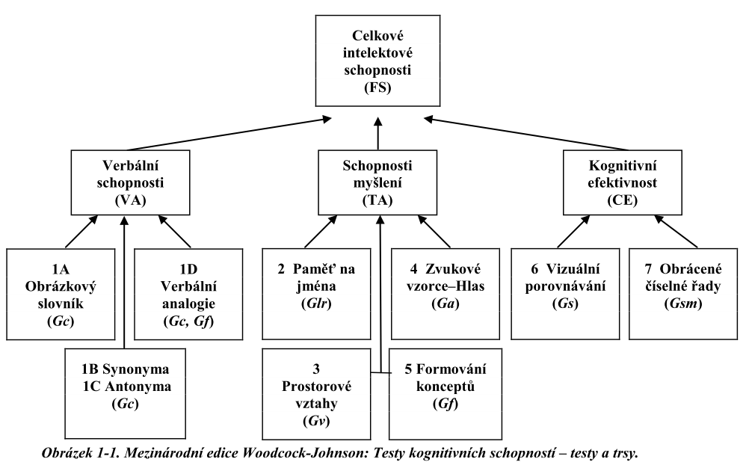

Slide 35
WJ IE II CZ
České normy zpracovávané u Woodcocka propojením tuzemských a amerických dat
Český standardizační vzorek od 2-3 do 50+
Cca hodinová administrace
Široká paleta standardizovaných skórů pro různá použití (W, RPI, SS(IQ), věkové a ročníkové ekvivalenty…)
Propsyco pracuje na převodu W-J IV
Notes:
https://shop.propsyco.cz/attachment.php?id_attachment=3

Slide 37
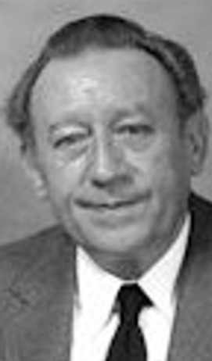
IST 2000 R
Rudolf amthauer
Brocke, Liepmann, Beauducel
Skupinově administrovaný test inteligence německé provenience s dlouhou minulostí
Určen pro identifikaci potenciálu - Amthauer pracoval léta pro Hoechst
Ve verzi 2000R explicitně naroubován na Gf-Gc teorii s platonickým zohledněním Vernonova a Carrollova hierarchického modelu.
  Přidány paměťové subtesty (Gsm) a test znalostí (Gc)
  Vše mimo znalosti a paměť označováno jako Gf (i kostky a obrazce…)
Papír-tužka i HTS

Slide 38
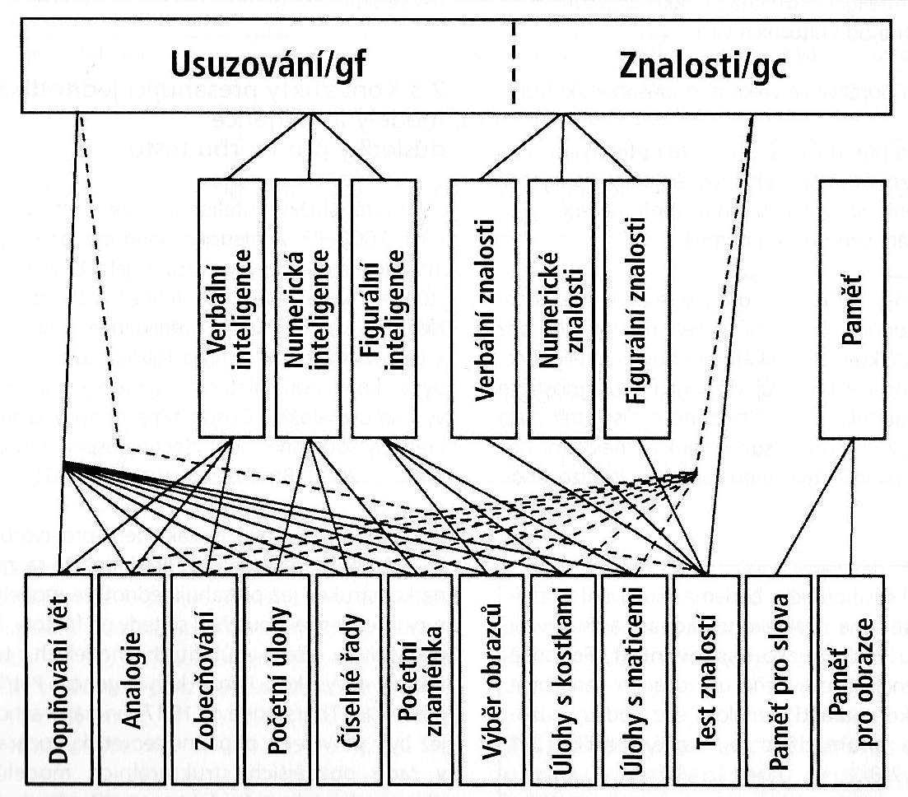

Slide 39
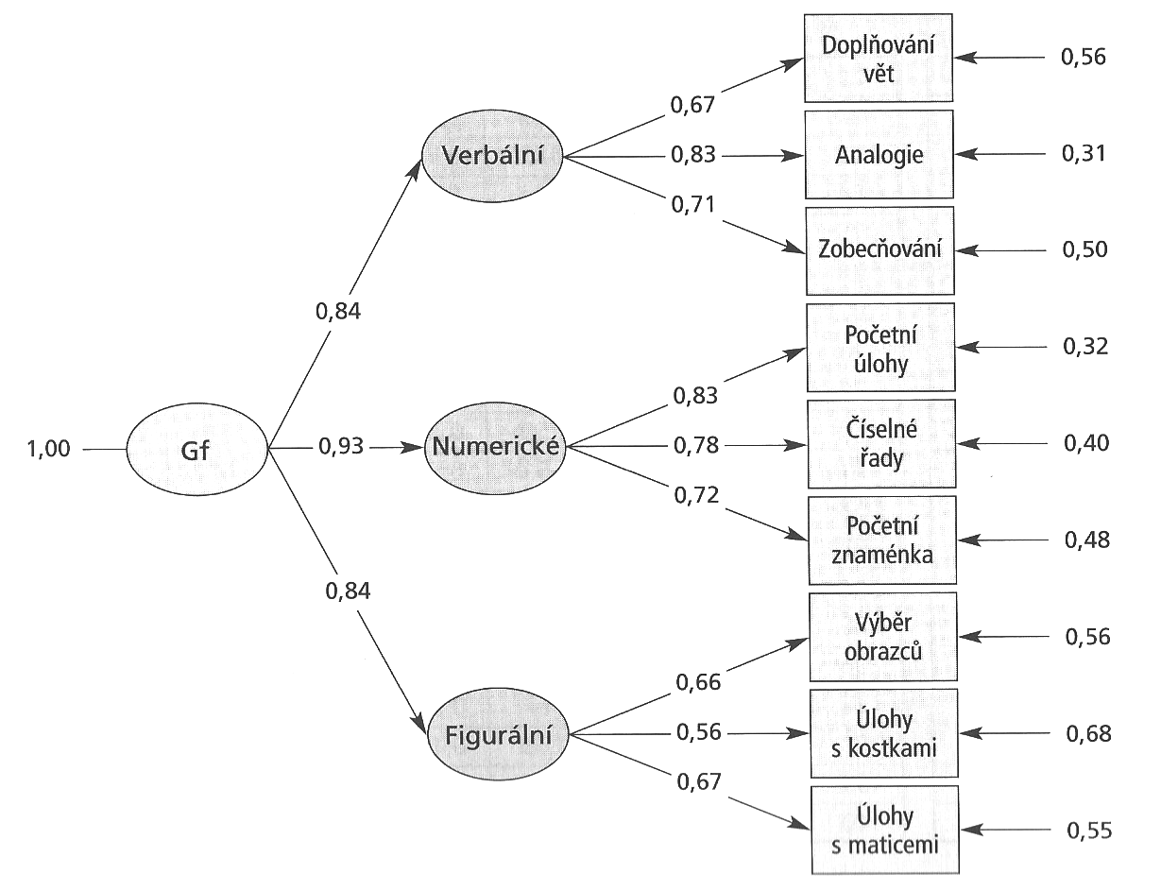
CFA Gf na českých datech dle manuálu IST 2000R
Model obsahující Gf i Gc celkem podporuje jejich rozlišení (r=0,7)

Slide 40
Interpretace IST 2000 R
Gf, Gc, Gsm
Verbální, numerická a figurální inteligence (byť korelují 0,6-0,8)
Explicitně zamítá analýzu subtestových profilů doporučovanou u minulých verzí

Slide 42
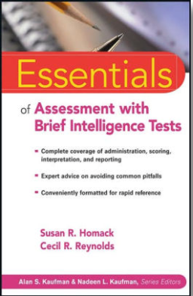
Krátké inteligenční škály brief intelligence tests
Snaha měřit g, obvykle co nejnezávisleji na kultuře.
Obvykle ne unidimenzionální
Časová úspora.
V řadě situací se více než g nežádá, popř. není přidaná hodnota širokých schopností tak velká, aby se vyplatilo použití velké baterie

Slide 43
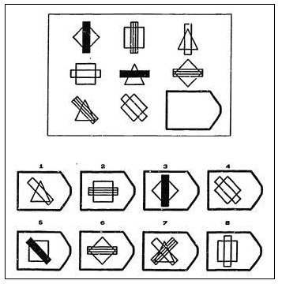
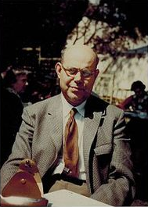
Ravenovy matice
Prototypem figurálního měřítka induktivně-deduktivního usuzování (Gf)
Gf „kontaminováno“ Gv
Očekávání kulturní nezávislosti nepříliš podpořeno
„Provařené“
V ČR i ve světě množství norem různé kvality a stáří
Detaily viz Svoboda

Slide 44
BOMAT – Bochumský maticový test Advanced hossiep, t urck, hasella (jan srnec)
Stejný princip jako Raven
Férovější testování – 10 zácvičných úloh s vysvětlením principu
40 položek kombinujících 13 principů vztahů mezi buňkami
Český standardizační vzorek – studenti VŠ

Slide 45
CFT 20-R Cattellův test fluidní inteligence
R. B. Cattell, R. H. Weiss
Česky 2015 – aktuální tuzemské normy pro děti 8-15
„podnětový materiál je figurální povahy, částečně eliminující kulturní a vzdělávací vlivy při jeho řešení“ (z webu Hogrefe Testcentrum)
Subtesty
  Série: dítě vybírá z pěti obrázků ten, který nejlépe doplňuje řadu;
  Klasifikace: dítě vybírá z pěti obrázků ten, který nepatří k ostatním;
  Matice: dítě vybírá z pěti obrázků ten, který správně doplňuje matici;
  Topologie: dítě vybírá z pěti obrázků ten, který odpovídá pravidlům uplatněným v předloze.

Slide 46
Krátký inteligenční test kit pavel říčan, jiří laciga
Určen ke skríningovému hodnocení intelektových schopností.
4 subtesty:
  Říčanovy TIP – Test intelektového potenciálu a Číselné řady – dříve jako samostatné testy
  Lacigovy Synonyma a Třídění pojmů
g měřené pomocí Gf, Gv, (Gc)
Normy od 12 do 59 let a 11 měsíců.
Vyhodnocení on line.
U dětí a dospívajících může být KIT využit v práci školních psychologů (např. v kariérovém poradenství). U dospělých jako skríningový nástroj v personálních výběrech nebo v praxi dopravních psychologů.
Faktorová jasnost – možnost XBA využití.
Notes:
http://shop.propsyco.cz/product.php?id_product=23

Slide 47
4 ETAPY interpretace inteligenčních testů

Slide 48
První etapa
Cíl: Zjistit celkové IQ a zařadit správně do „pásma“
  Kvantifikace obecné úrovně
Interpretace IQ: Míra mentální energie, obecný faktor g (Spearman,1927)
Binet (1905); Standford-Binet (1916)
Army Alpha / Army Beta (1917-1918)
Wechsler Bellevue (1939)

Slide 49
První etapa – klasifikační systém Markse a Levina (1928)
Idiots | 0-24
Imbeciles | 25-49
Morons | 50-74
Borderline | 75-84
Dull | 85-94
Average | 95-104
Bright | 105-114
Very bright | 115-124
Superior | 125-149
Very superior | 150-174
Precocious | over 175

Slide 50
První etapa – klasifikační schéma D. Wechslera
Defective | 65 and bellow
Borderline | 66-79
Dull normal | 80-90
Average | 90-110
Bright normal | 111-119
Superior | 120-127
Very superior | 128 and over

Slide 51
První etapa – opravdu skončila??
Ukázka z části zprávy z psychologického vyšetření v PPP, škol. rok 2009/2010:
„Struktura intelektu je celkově nevyrovnaná: názorová složka se nachází ve středním pásmu průměru, verbální složka v pásmu lehké mentální retardace, globálně jde o intelekt ve spodním pásmu průměru.“

Slide 52
Druhá etapa
Klinická analýza profilu W-B; D. Rapaport (kolem roku 1945)
  1. Analýza odpovědí na jednotlivé položky
  2. Analýza jednotlivého subtestu (např. Informace-místní versus obecné znalosti)
  3. Komparace a analýza mezisubtestových rozdílů jedince
  4. Interpretace rozdílů mezi VIQ a PIQ(ve vztahu k psychiatrické diagnóze)
  5. Srovnání výsledků W-B s jinými metodami (např.ROR)

Slide 53
Druhá etapa
Předpoklad existence scatteru (nápadných rozdílů mezi jednotlivými subtesty bez specifikace konkrétních párů vykazujících zvýšení/snížení) a diskrepancí mezi VIQ a PIQ u některých poruch (např. psychózy, kognitivní poruchy u alkoholismu aj.)
Obecně nepotvrzeno, diskrepance VIQ a PIQ v čase nestabilní a tedy nereliabilní

Slide 54
Druhá etapa – subtestové profily
ACID – Arithmetic (Počty) – Coding (Kódování) – Information (Vědomosti) – Digit Span (Opakování čísel)
SCAD – Symbol Search – Coding – Arithmetic – Digit Span (WISC – III)
SCALD – Symbol Search – Coding – Arithmetic – Letter-number sequencing – Digit Span (WAIS III)

Slide 55
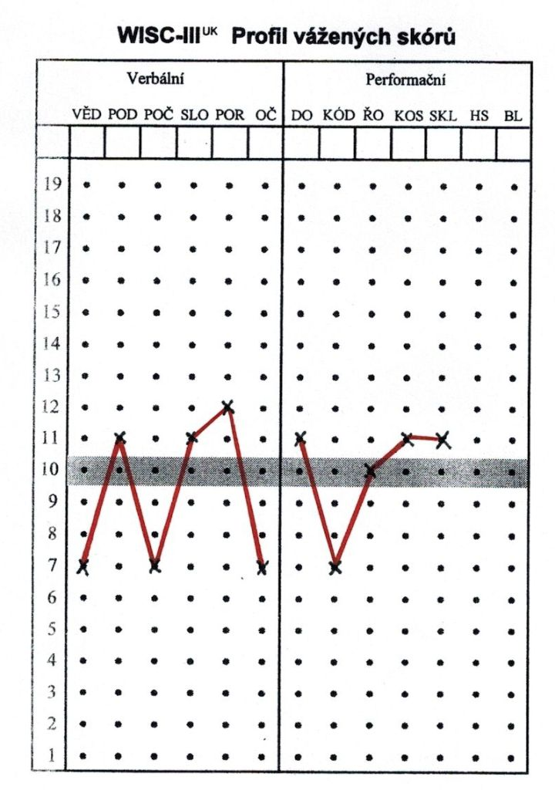
Druhá etapa – subtestové profily

Slide 56
Subtestové profily - kritika
Zvýšený výskyt určitého profilu ve specifických populacích se nepotvrdil (typicky: ACID a dyslexie)
Jednotlivé subtesty jsou pro samostatnou interpretaci nedostatečně reliabilní a reliabilita jejich rozdílů je vždy zákonitě ještě nižší
Problém tzv. subtestové specificity: neplatí 1 subtest = jedna specifická schopnost !!!

Slide 57
Třetí etapa
Interpretace Wechslerových škál s využitím faktorové analýzy.
J. Cohen (1959): zpočátku nejednoznačné výsledky, identifikoval 5 faktorů:
Faktor A – verbální porozumění
Faktor B – percepční organizace
Faktor C – odolnost vůči distraktabilitě
Faktor D – verbální faktor II
Faktor E – kvazispecifický faktor

Slide 58
Třetí etapa
Cohenovy závěry:
Položil důraz na interpretaci CIQ (návrat do I.etapy) a dalších faktorů druhého řádu, vyplývajících z faktorové analýzy
Provedl rekonfiguraci Wechslerových škál, navrhl třífaktorové řešení (WISC), jako alternativy k VIQ a PIQ interpretaci
Snížil význam interpretace individuálních subtestových rozdílů, protože nenašel dostatek specifického rozptylu

Slide 59
Kaufmanův psychometrický přístup
Kaufman (1979): Intelligent testing with WISC-R
Zdroj | Definice | Reliabilita | Validita
Celkový skór | IQ | Dobrá | Dobrá
Kombinované subtestové skóry | Dva nebo více subtestů, z nichž se vyvozují závěry | Dobrá | Uspokojivá, až nedostatečná
Skóry z jednotlivých subtestů | Skóry z jednotlivých subtestů | Uspokojivá | Nedostatečná

Slide 60
5 zásad inteligentního testování
(intelligent testing – kaufman)
Subtesty měří to, co se člověk naučil
Subtesty jsou vzorky chování, které nejsou vyčerpávající
Standardizované, individuálně administrované testy posuzují fungování za pevně daných experimentálních podmínek
Testové baterie jsou optimálně užitečné, když jsou interpretovány podle teoretického modelu
Hypotézy generované z testového profilu by měly být podpořeny daty z vícero zdrojů

Slide 61
Čtvrtá etapa
Interpretace je založena na teoretickém základě
Na základě konkrétní teorie je vytvořen a standardizován určitý test
V rámci určité teorie jsou interpretovány výsledky starších testů (typicky Wechslerovy škály)

Slide 62
1. Používá se více testových baterií
2. Je používán cross-battery přístup
3. Používané testy musí mít psychometrickou robustnost (adekvátní standardizace, nezastaralé normy atd.)
4. Testují se hypotézy
5. Klinická interpretace vychází z více zdrojů

Slide 63
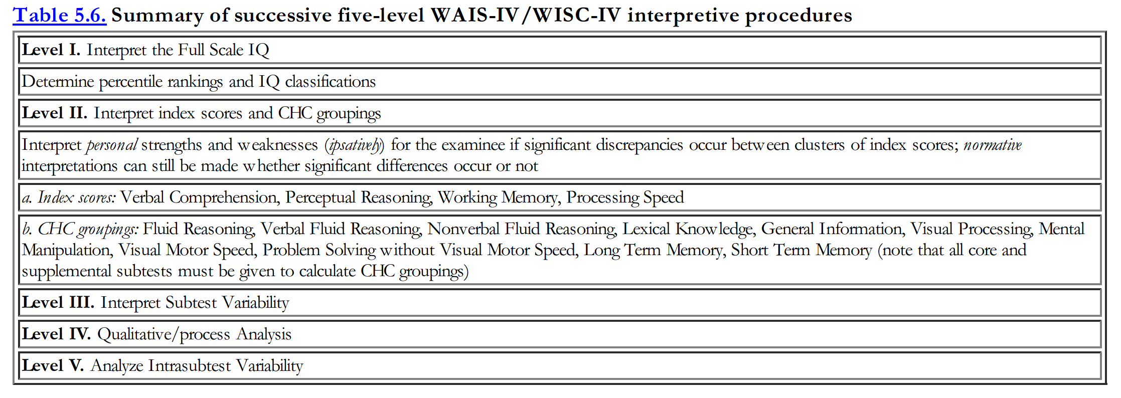
Aktuální doporučení k interpretaci WAIS-IV z G-M

Slide 64
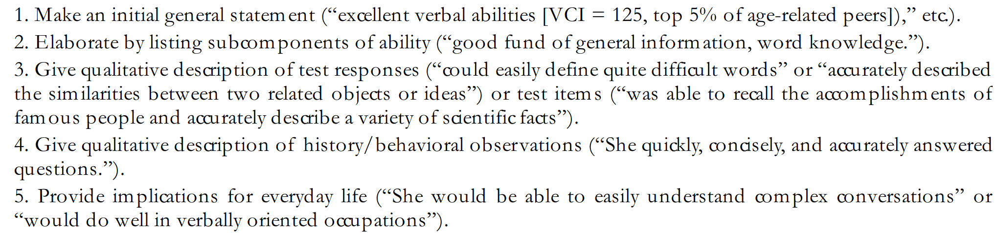
Aktuální doporučení k interpretaci WAIS-IV z G-M jak napsat interpretaci skóru

Slide 65
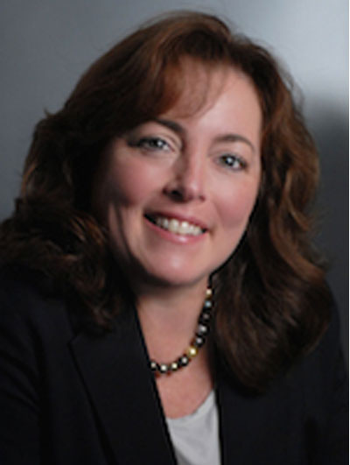

XBA Cross-battery approach dawn flanagan, kevin mcgrew
Nespokojenost s propastí mezi teorií (CHC) a podobou baterií kognitivních schopností
Snaha nahradit teoreticky nepodložené indikátory měřením racionálně zvolené palety kognitivních schopností
Výzkumný program identifikující (a katalogizující) faktorové složení subtestů a indexů všech rozšířených baterií (v angličtině)
Identifikované problémy:
  Z baterií publikovaných před rokem 2000 jen W-J R pokrývá alespoň 7 z širokých schopností, mnohé (např. WAIS) nepokrývají Gf
  construct-irrelevant variance – subtesty i indexy jsou syceny více širokými schopnostmi – nadhodnocená reliabilita, omezená interpretace (př. VIQ, PIQ)
  construct underrepresentation – index měřící širokou schopnost je složen jen z jedné úzké schopnosti

Slide 66
XBA Cross-battery approach dawn flanagan, kevin mcgrew
Úspěšná snaha
Hlavní baterie publikované po roce 2000 až na výjimky založené na CHC, s přibývajícími léty více a více explicitně: WAIS-IV (5), KABC-II, SB5, W-J III (IV)
Tytéž pokrývají více širokých schopností a pokrývají je subtesty měřícími různé úzké schopnosti. Indexy mají jasně zdůvodněné faktorové složení.
Bez ohledu na rozvoj testů může praktik využívat katalogů McGrewa a Flanaganové, které uvádějí jak využít subtestů různých baterií k racionálnímu měření vybraných širokých schopností – XBA per se

Slide 67
XBA Cross-battery approach dawn flanagan, kevin mcgrew
Principy XBA
Vybrat si jádrovou/výchozí baterii měřící co nejlépe co nejširší paletu širokých schopností. Tu používat co nejvíce.
Široké schopnosti nepokryté výchozí baterií doplnit z jiných.
  Volit subtesty, které jsou relativně čistými měřítky širokých CHC schopností, a
  kombinovat subtesty měřící různé úzké schopnosti pro dobré pokrytí konstruktu
  Preferovat subtesty s prokázanou ekologickou validitou
Kombinovat subtesty z baterií normovaných v rozmezí jen několika let do sebe
Minimalizovat počet použitých baterií
Good luck in the Czech Republic!

Slide 68
XBA Cross-battery approach dawn flanagan, kevin mcgrew
Další rozšíření XBA
Mapa schopností – subtestů se rozšiřuje i o achievementové testy a testy používané v neuropsychologii

Slide 69
shrnutí
Mnoho teorií inteligence/kognitivních schopností. V diagnostice aktuálně vede CHC a jako referenci je potřeba ji znát.
Je třeba reflektovat účel a dobře jej komunikovat. Mnoho implicitních významů a konotací inteligence.
Referenční inteligenční baterií je stále WAIS-III. Mimo klinickou psychologii je řada konkurentů a lze se těšit na to, že i my budeme mít k dispozici nové testy.
Referenční Ravenovy krátké testy již si žádají náhradu – kandidáti jsou.
Komplikovanost spojená s převodem velkých baterií může činit zajímavým XBA přístup … ale k tomu je ještě docela daleko.

Slide 70
Čtení na seminář
Bude konkretizováno mailem
Předběžné seznámení se subtesty WAIS-III a W-J IV rozhodně dobrým krokem

